Slide 1
"배달추천"
김주호 박형준 안상근

Slide 2
먹고 싶은 음식의 특징을 입력하면
배달음식을 추천해준다

Slide 3
“여기!”
1
2
3
데이터수집
전처리 및 임베딩
모델 생성
및 학습
5
4
서버 및 데이터 구축
& 웹 개발
평가

Slide 4
요기요 ? 네이버 블로그 ?

Slide 5
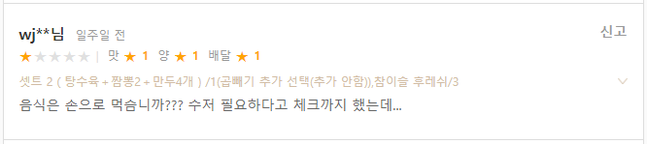
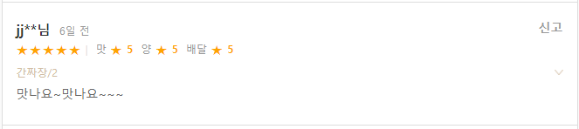
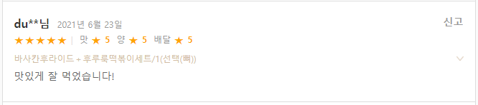
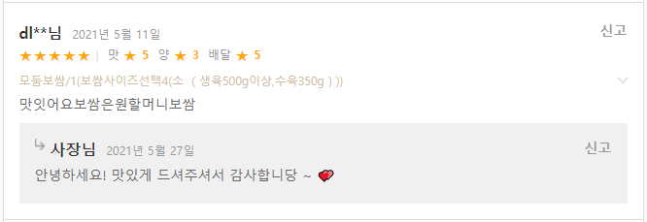
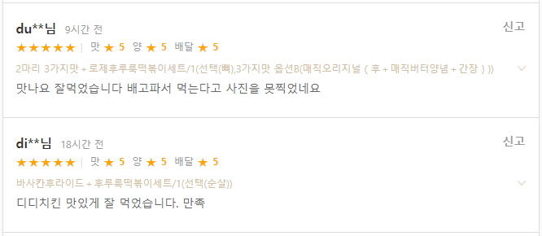
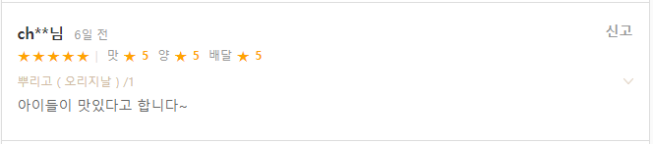
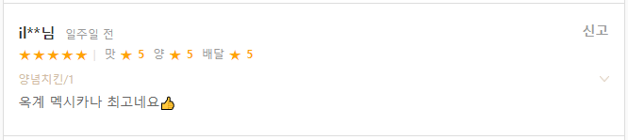
확실한 메뉴명, 많은 리뷰
하지만…

Slide 6

요기요
VS
네이버 블로그

Slide 7
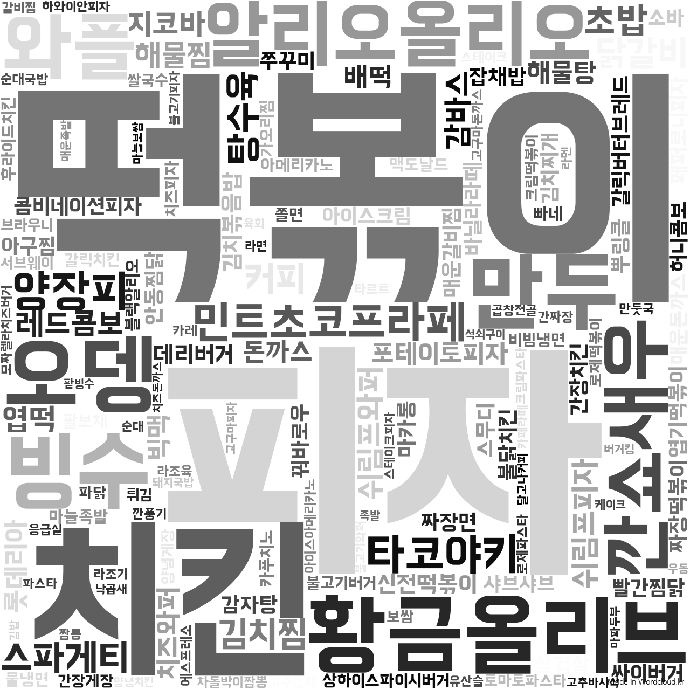
140가지 메뉴 선정

Slide 8
문제가 많다

Slide 9
치킨, 치킨 샌드위치, 치킨마요
치킨 검색
같은 글 다른 음식 ex) 피자, 떡볶이…

Slide 10
배달 + 음식이름 으로 검색
더 많은 글 수집

Slide 11
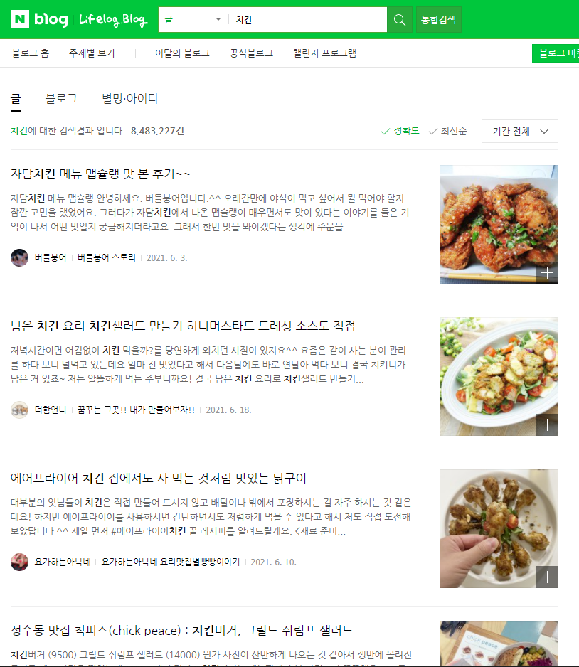
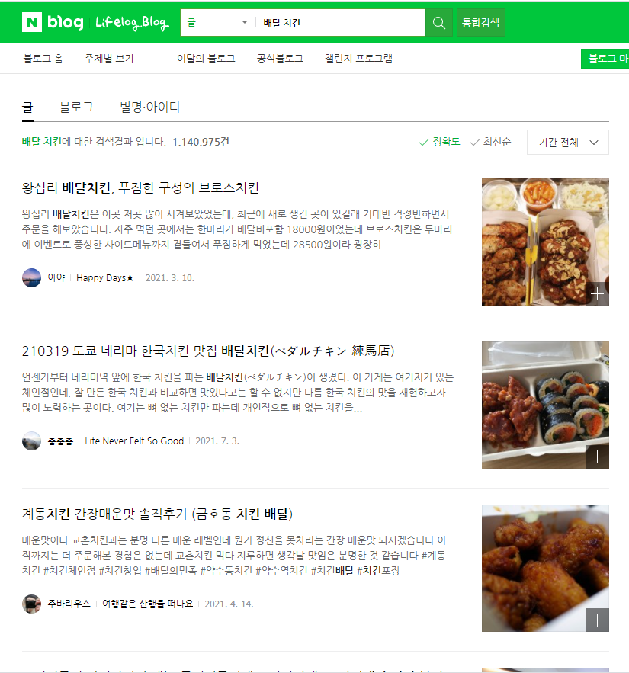

Slide 12
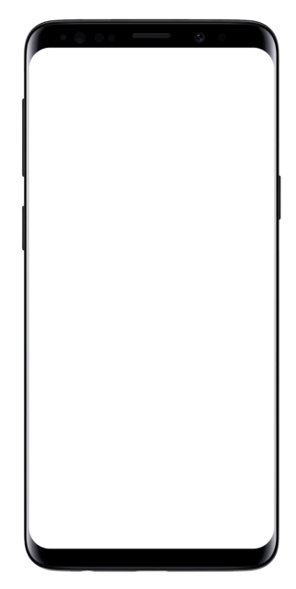
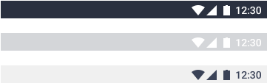
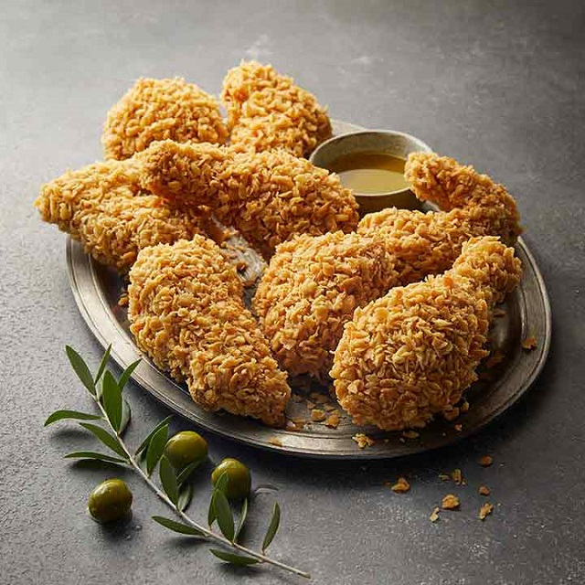
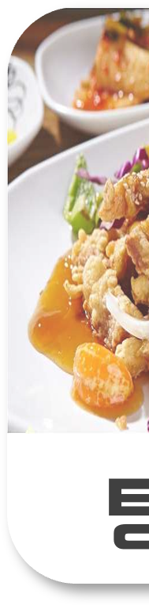


“배달추천”
추천합니다!
좋아요 or 싫어요
추천 결과에 대한 평가 수집
치킨

Slide 13




사용할 개발 도구
Back end
Front end
NLP
추가 예정…

Slide 14
질문받습니다

